Slide 1
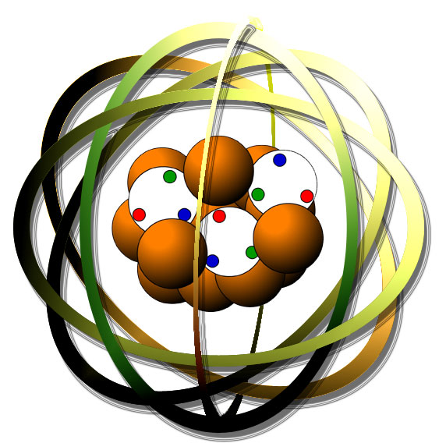
Vývoj modelu atomu

Slide 2
Etapy vývoje modelu atomu
Atomisté
Chemický atomismus – John Dalton
Thomsonův model
Rutherfordův model
Bohrův model
Kvantově mechanický model

Slide 3
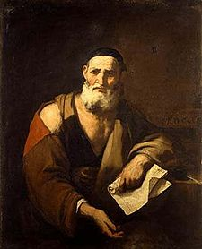
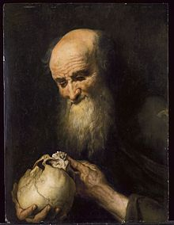
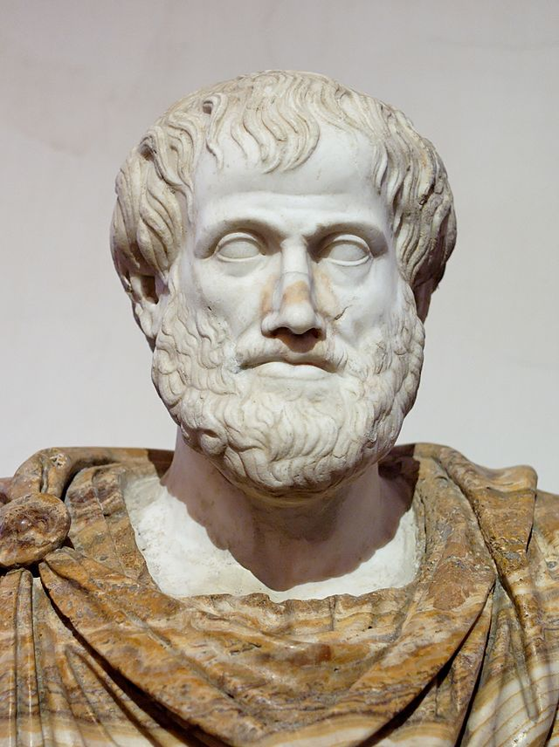
Atomisté
Antické Řecko, 5.st. př. n. l.
Leukippos z Milétu a Démokritos z Abdér (jeho žák) představují teorii o existenci nedělitelných částic, z nichž je veškerá hmota vytvořena
atomos = nedělitelný
Teorie nepřijata Aristotelem a proto byla zapomenuta až do poč. 19. století

Slide 4
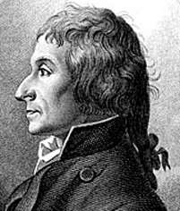
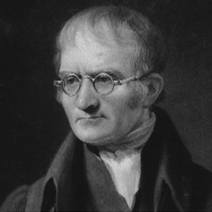
Chemický atomismus - Dalton
19. století
J. L. Proust (1754-1826), fran.chemik
John Dalton (1766-1844), angl. chemik
Atomová teorie: každý z prvků se skládá z nesmírně malých, dále nedělitelných, stejných atomů (je tolik prvků kolik je různých atomů)

Slide 5
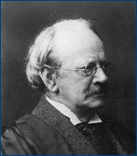
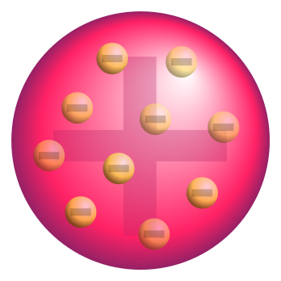
Thomsonův „pudinkový“ model
1897 J. J. Thomson objevuje elektron→konec Daltonovy teorie nedělitelnosti atomu
Atom je koule s rovnoměrně rozloženým kladným nábojem, ve které jsou volně rozmístěny záporné elektrony

Slide 6
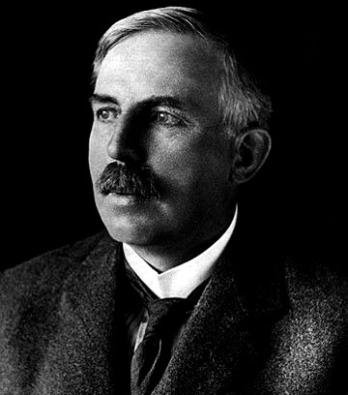
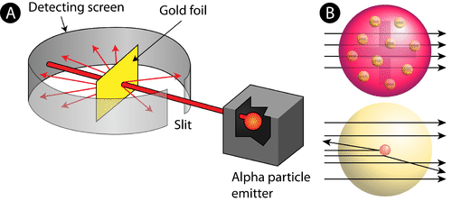
Rutherfordův planetární model
Ernest Rutherford (1871-1937), angl. fyzik
1909 Manchester – experiment se zlatou fólií ostřelovanou α částicemi (jádro He) provedli Hans Geiger a Ernest Marsden
Většina jader hélia prošla beze změny směru ( do 1°), ale několik se odrazilo zpět pod úhlem > 90°

Slide 7
Rutherfordův planetární model
Závěr experimentu: atom musí obsahovat velmi malé jádro s kladným nábojem, ve kterém je 99 % hmotnosti atomu
1911 – planetární model atomu
Elektrony se pohybují kolem kladného jádra po kruhových drahách, jejichž mezní vrstva se nazývá elektronový obal
James Chadwick - 1932 objevil v jádře neutron (Nobelova cena)
Nedostatky modelu:
Obíhající elektron by musel vyzařovat elmg. energii, což by vedlo k postupné ztrátě energie a elektron by spadnul na jádro – nestabilní atom
Pozorujeme ale stabilní atomy

Slide 8
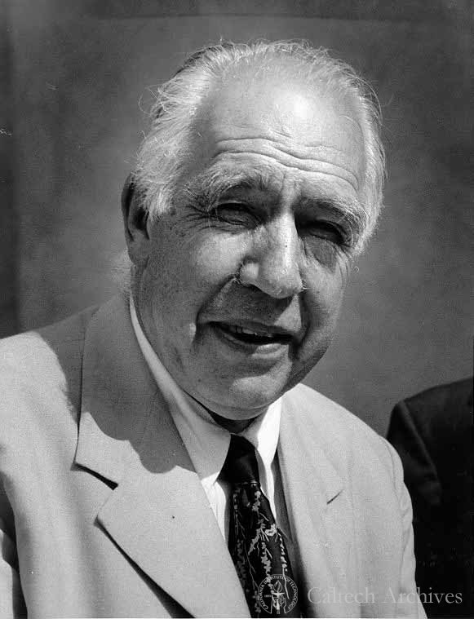
Bohrův model - 1913
Niels Bohr (1885 –1962) - dánský fyzik
Nobelova cena 1922
1943-1945 projekt Manhattan
vychází z planetárního modelu, ale zavedl kvantování energie elektronů - stabilní atom
elektrony se nemohou vyskytovat na libovolných orbitách, ale jen na určitých povolených drahách s energií danou kvantovým číslem n = 1,2,3,…
Při přechodu elektronu z vyšší hladiny na nižší dojde k vyzáření kvanta energie ve formě fotonu
Naopak atom může pohltit foton – excitace atomu – elektron přeskočí na vyšší hladinu
$$E\left(n\right)\sim \frac{1}{n^{2}}$$
$$r\left(n\right)=\frac{4πε_{0}ℏ^{2}}{{m e}^{2}}∙n^{2}$$
$r\left(1\right)≅5∙10^{−11}$ m
Bohrův poloměr H₂

Slide 9
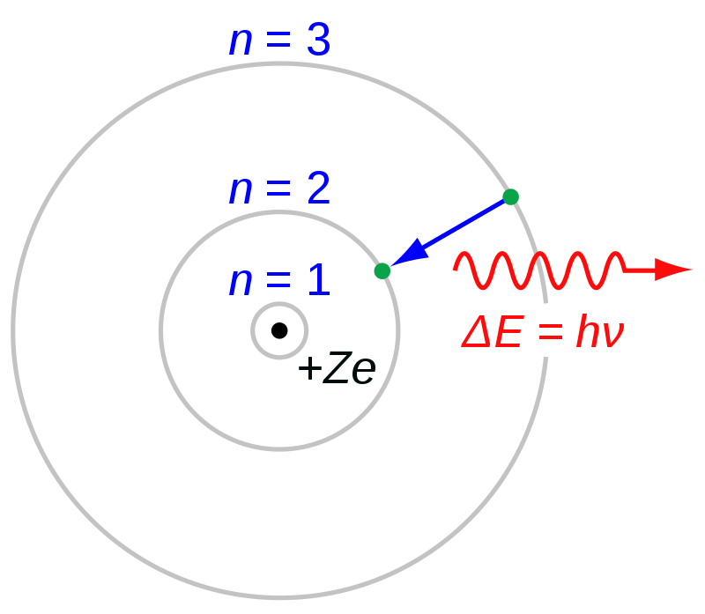
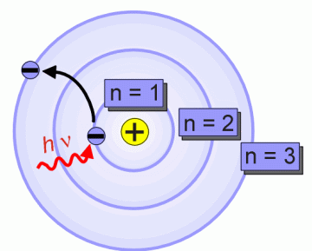
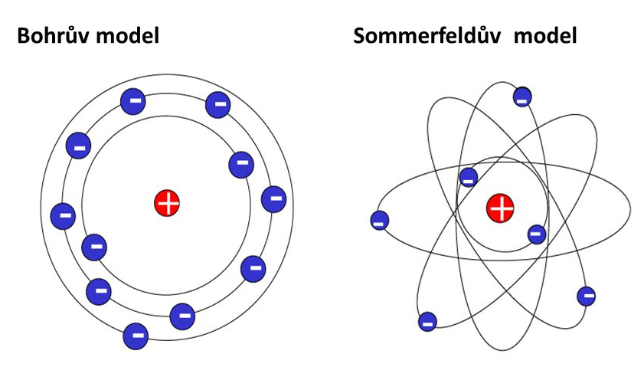
Sommerfeldův model - 1919
Emise fotonu
Absorpce fotonu
Arnold Sommerfeld (1868-1951), německý fyzik
1919 – II. kvantově mechanický model atomu
elektrony se pohybují po drahách kruhových i eliptických, které jsou různě orientovány v prostoru

Slide 10
Kvantově mechanický model
Louis Victor Pierre Raymond de Broglie (1892-1987) francouzský kvantový fyzik- dualita elektronu (částice i vlna)
Erwin Rudolf Josef Alexander Schrödinger (1887-1961) rakouský fyzik- popsal pohyb elektronu vlnovou funkcí
Werner Karl Heisenberg (1901-1976) německý fyzik - princip neurčitosti (nelze současně přesně měřit polohu a rychlost elektronu)
Elektron je vlnová funkce s pravděpodobností výskytu v různých místech obalu
Orbitaly – oblasti s nejvyšší pravděpodobností výskytu elektronů
Zcela založen na zákonech kvantové mechaniky
Pomocí Schrödingerových rovnic stanoveny 4 kvantová čísla

Slide 11
Obrázky kvantově mechanického modelu

Slide 12
Kvantová čísla
n - hlavní kvantové číslo (určuje velikost a energii orbitalu)
l - vedlejší kvantové číslo (určuje tvar orbitalu)
m - magnetické kvantové číslo (určuje prostorovou orientaci orbitalu)
s - spinové kvantové číslo (určuje spin – osu rotace)

Slide 13
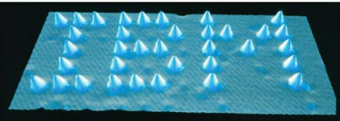
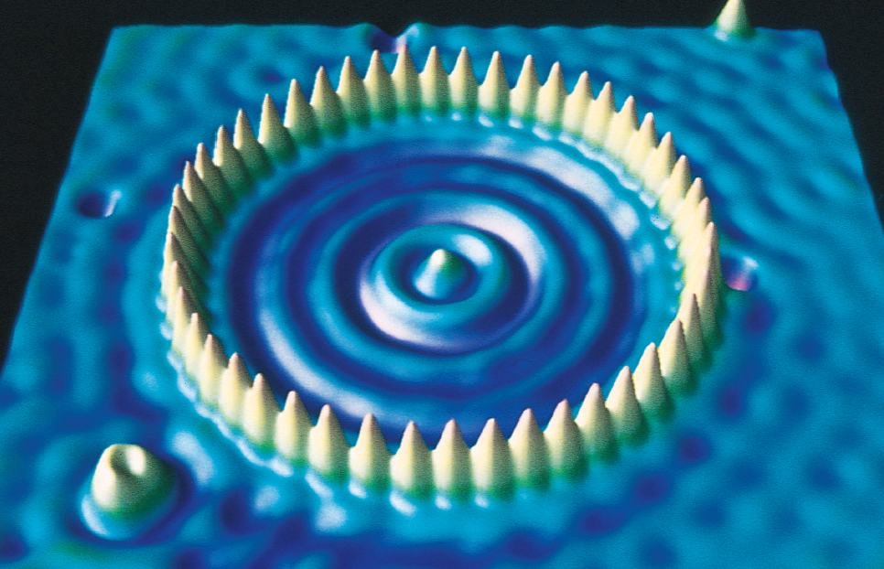
Skenovací tunelový mikroskop
hrotem skenovacího tunelového mikroskopu (AFM) lze přemísťovat jednotlivé atomy
KVANTOVÁ OHRÁDKA
(HRADBA)

Slide 14
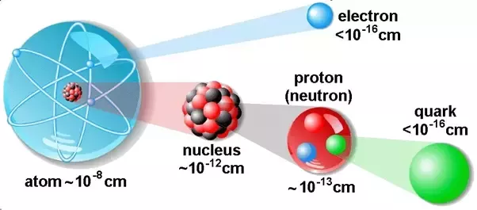
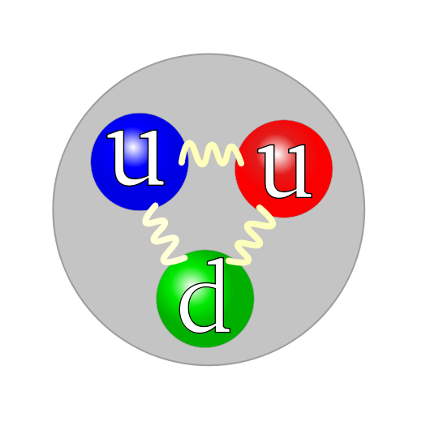
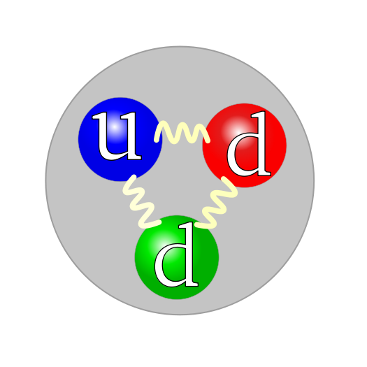
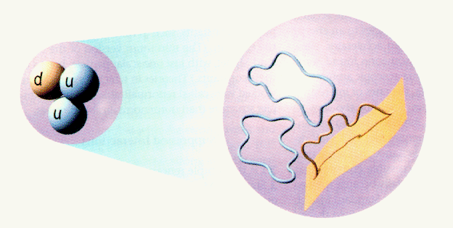
Struktura atomu
proton
10⁻¹⁵ m
neutron
10⁻¹⁰ m
10⁻¹⁴ m

Slide 15
Symbolické porovnání
10² m
10⁻² - 10⁻³ m
$$\frac{10^{−10}}{10^{−15}}=10^{5}$$
$$\frac{10^{2}}{10^{−3}}=10^{5}$$

Slide 16
Popis složení jádra
objev jádra Ernestem Rutherfordem r. 1911
Ivaněnko, Heisenberg: jádra složena z protonů a neutronů
Protonové (atomové) číslo Z:
určuje počet protonů v jádře = počet elementárních nábojů jádra
Nukleonové číslo A:
počet všech nukleonů v jádře (počet neutronů a protonů)
Neutronové číslo N:
počet neutronů v jádře
N = A – Z
prvek – látka složená ze stejného druhu neutrálních atomů se stejným protonovým číslem Z
nuklid – látka složená ze stejného druhu neutrálních atomů o stejném Z i stejném A
radionuklid – druh nuklidu, jehož jádra podléhají samovolně radioaktivní přeměně
izotopy – nuklidy téhož prvku mající stejné Z a lišící se v A (tedy počtem neutronů v jádře)
Notes:
16

Slide 17
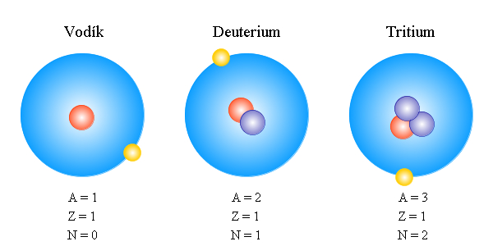
Izotopy
nuklidy téhož prvku tvořeny atomy se stejným protonovým číslem Z, ale s různými nukleonovými čísly A
mají stejné chemické vlastnosti, odlišné atomové hmotnosti
atomy izotopů daného prvku se liší počtem neutronů v jádře
Např: vodík
deuterium
tritium
Izobary: nuklidy různých prvků se stejným nukleonovým číslem A
Izomery: jádra atomů téhož nuklidu s odlišnými energetickými stavy jader
Poloměr jádra r_{j}
při Rutherfordově pokusu docházelo k anomálnímu rozptylu částic, který byl způsoben silnou přitažlivou silou
přitažlivá síla klesá od jádra mnohem rychleji než Coulombova elektrostatická síla
Notes:
17

